Slide 1
DLSB Story Board

Slide 2
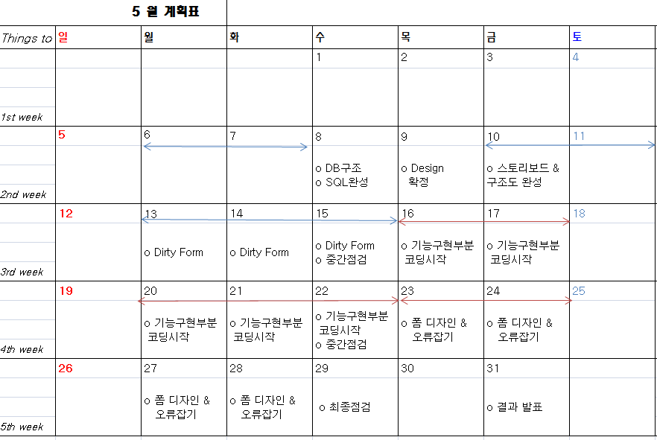
전체 일정 및 계획

Slide 3
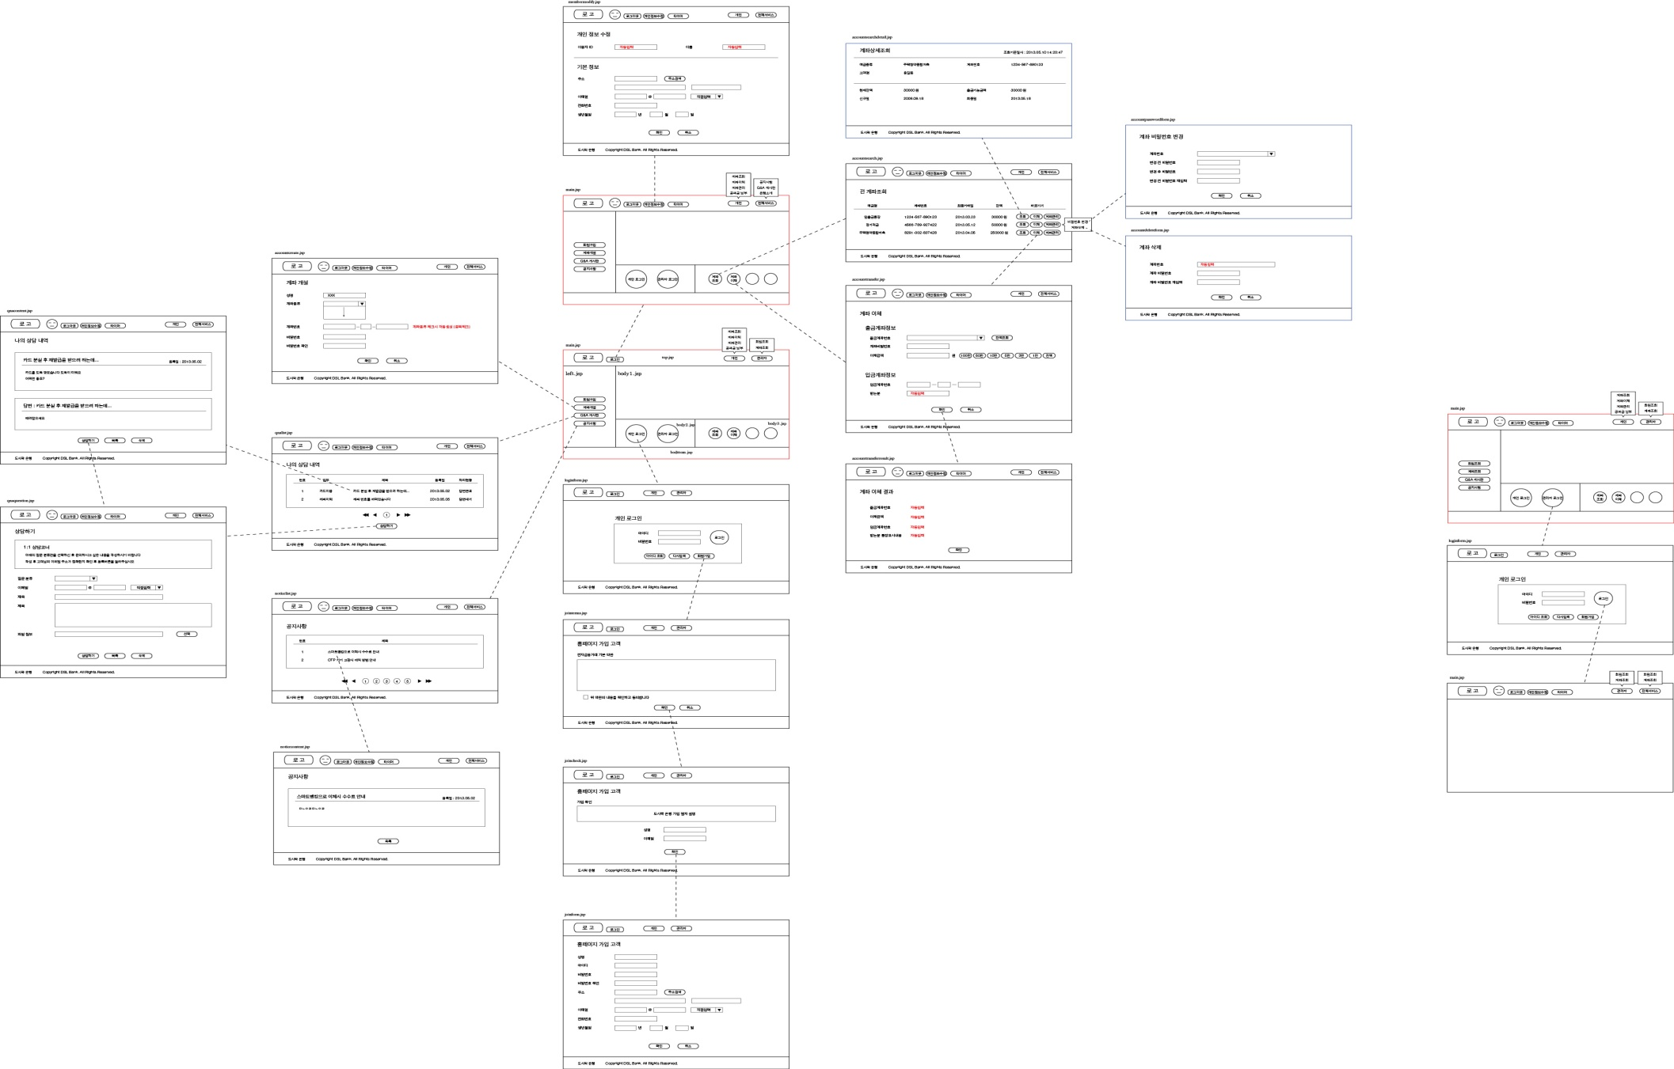
전체 설계도

Slide 4
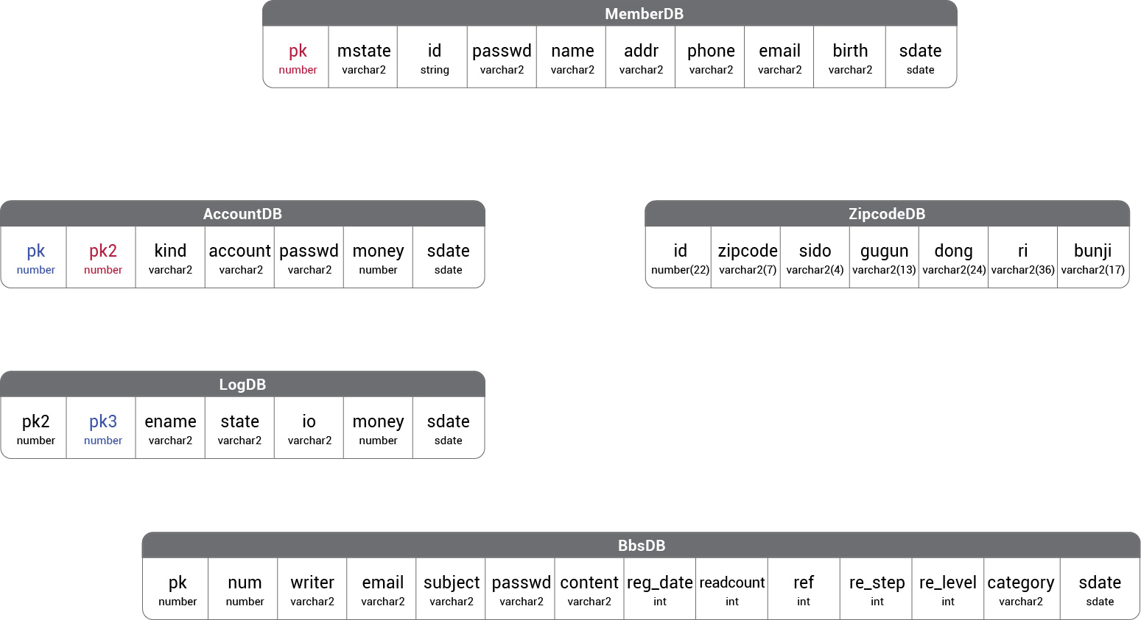
DB 구조
[ 피티라인 템플릿 사용안내 ]
㈜피티라인 웹사이트에서 더욱 다양한 무료템플릿(파워포인트배경)을 제공하고 있습니다.
1. 해당 제품에 사용된 이미지 등 모든 내용의 저작권은 ㈜피티라인에게 있으며 저작권법에 의하여 보호됩니다.
2. 사용자는 제품을 불법 복제, 양도, 사전허가 없이 재가공하여 상업적으로 이용하거나 판매할 수 없습니다.
3. 표지의 피티라인 로고는 바로 삭제하거나, 메뉴표시줄의 ‘보기’-’마스터’-’슬라이드마스터’에서 삭제 됩니다.
POT파일을 바로 열어서 사용하실 수도 있고 자신의 파워포인트 디자인 서식에 추가해서 사용하실 수도 있습니다.
템플릿의 확장자명이 POT로 되어 있는 파일은 디자인서식 파일로서 자신의 파워포인트 디자인서식에 추가하여
문서를 작성할 때마다 별도의 다운로드 없이 파워포인트 실행만으로 원하는 디자인서식을 언제든지 사용할 수 있습니다.
다음의 경로 안에 POT 파일을 삽입하시면 디자인 서식이 저장이 됩니다.
<버전 2000인 경우>
C:\Program Files\Microsoft Office\Templates\디자인
<버전 2002인 경우>
C:\Program Files\Microsoft Office2002\Templates\Presentation Designs
<버전 2003인 경우>
C:\Program Files\Microsoft Office2003\Templates\Presentation Designs

Slide 5

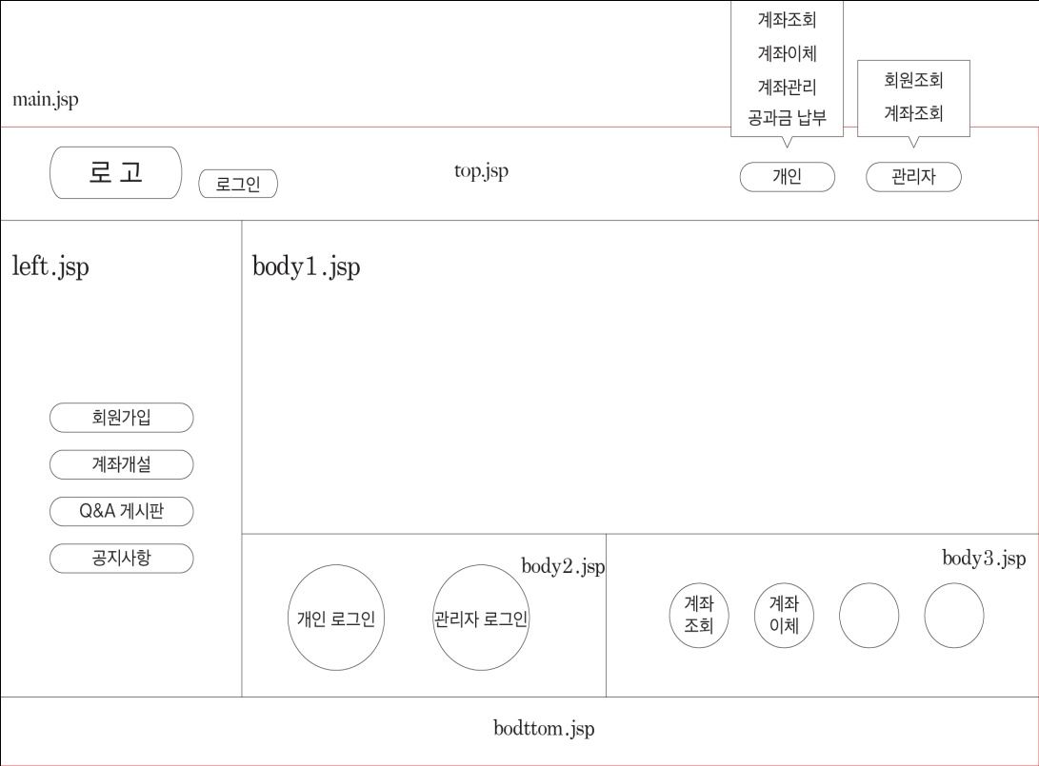
Main Page

Slide 6
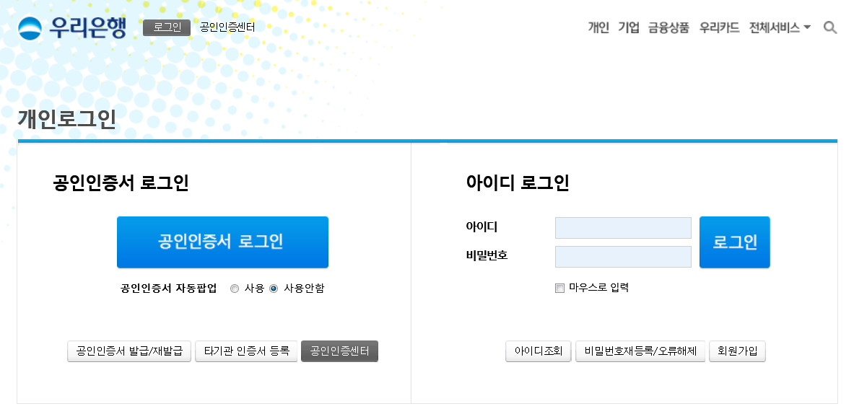
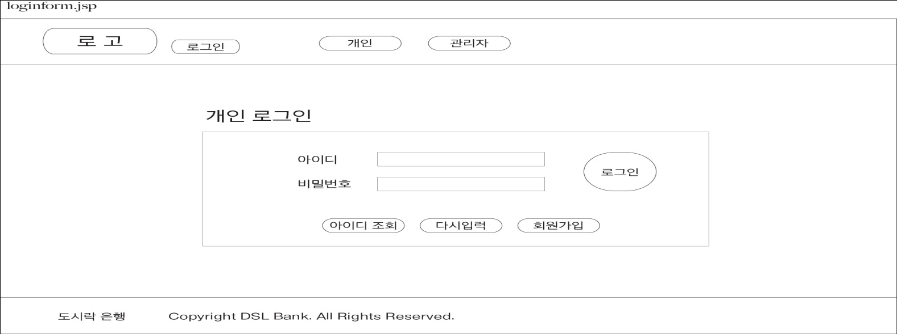
Login Form

Slide 7
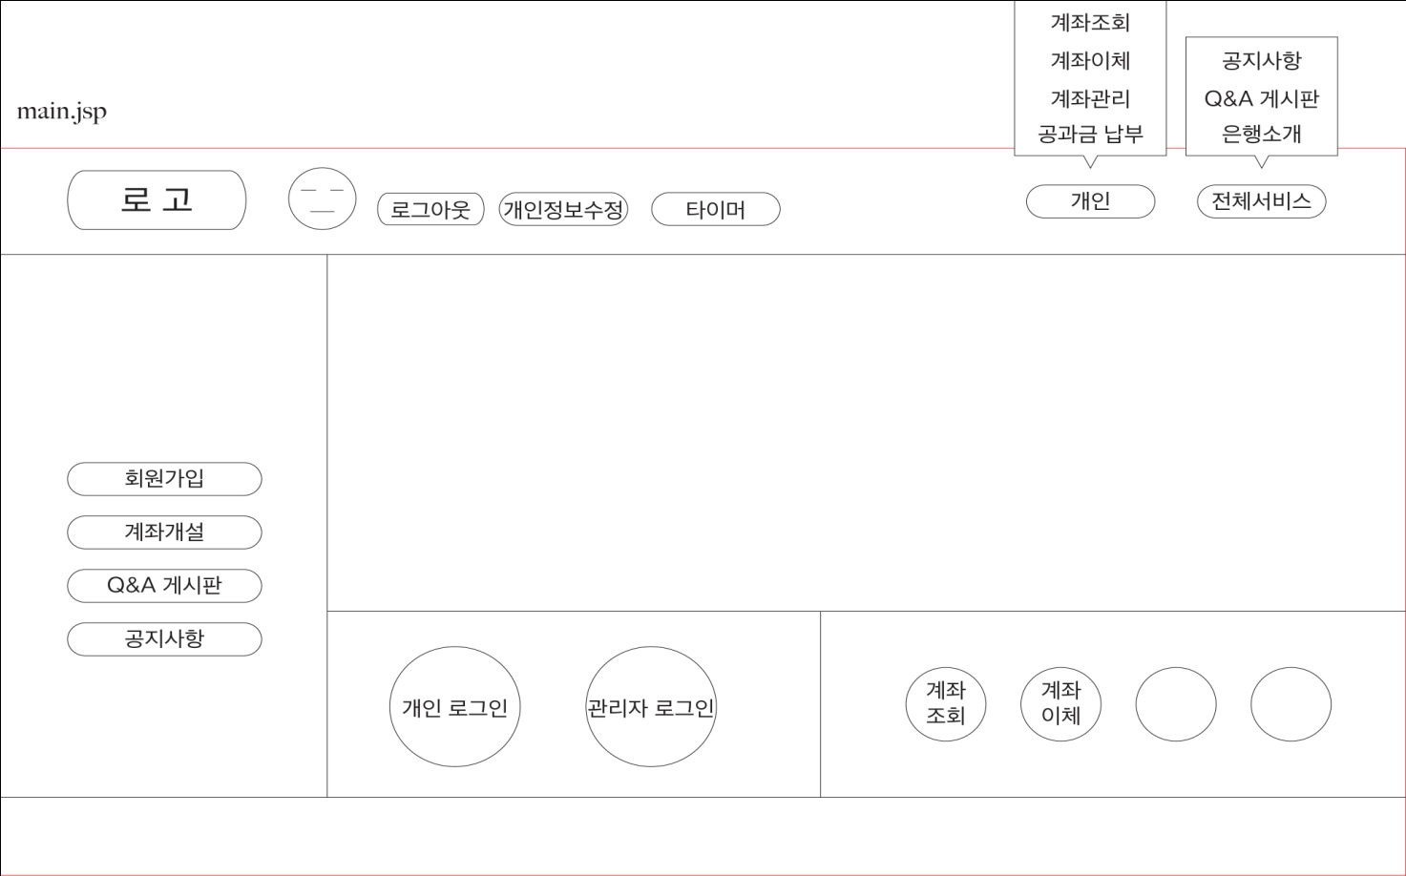
Main Page 로그인 후

Slide 8
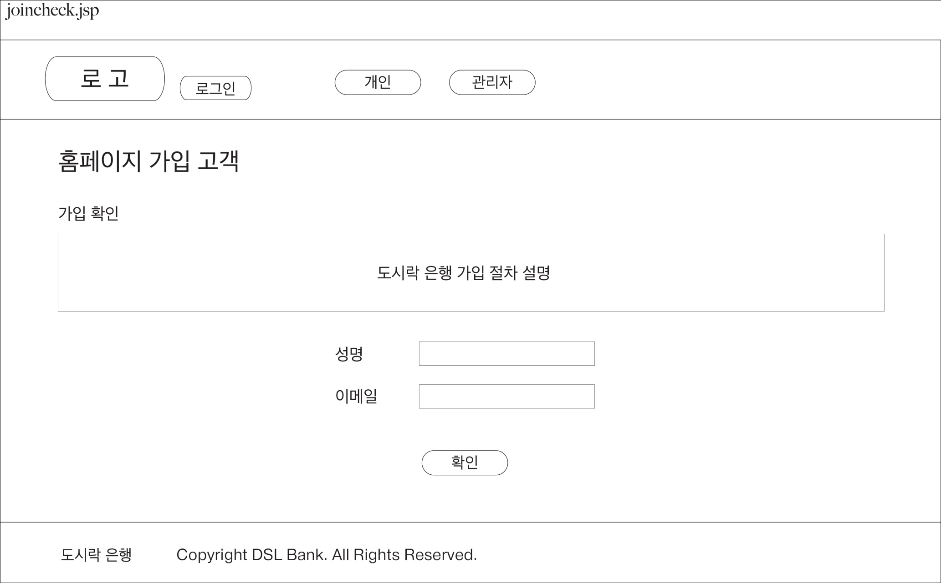
회원가입 중복확인
[ 피티라인 템플릿 사용안내 ]
㈜피티라인 웹사이트에서 더욱 다양한 무료템플릿(파워포인트배경)을 제공하고 있습니다.
1. 해당 제품에 사용된 이미지 등 모든 내용의 저작권은 ㈜피티라인에게 있으며 저작권법에 의하여 보호됩니다.
2. 사용자는 제품을 불법 복제, 양도, 사전허가 없이 재가공하여 상업적으로 이용하거나 판매할 수 없습니다.
3. 표지의 피티라인 로고는 바로 삭제하거나, 메뉴표시줄의 ‘보기’-’마스터’-’슬라이드마스터’에서 삭제 됩니다.
POT파일을 바로 열어서 사용하실 수도 있고 자신의 파워포인트 디자인 서식에 추가해서 사용하실 수도 있습니다.
템플릿의 확장자명이 POT로 되어 있는 파일은 디자인서식 파일로서 자신의 파워포인트 디자인서식에 추가하여
문서를 작성할 때마다 별도의 다운로드 없이 파워포인트 실행만으로 원하는 디자인서식을 언제든지 사용할 수 있습니다.
다음의 경로 안에 POT 파일을 삽입하시면 디자인 서식이 저장이 됩니다.
<버전 2000인 경우>
C:\Program Files\Microsoft Office\Templates\디자인
<버전 2002인 경우>
C:\Program Files\Microsoft Office2002\Templates\Presentation Designs
<버전 2003인 경우>
C:\Program Files\Microsoft Office2003\Templates\Presentation Designs

Slide 9
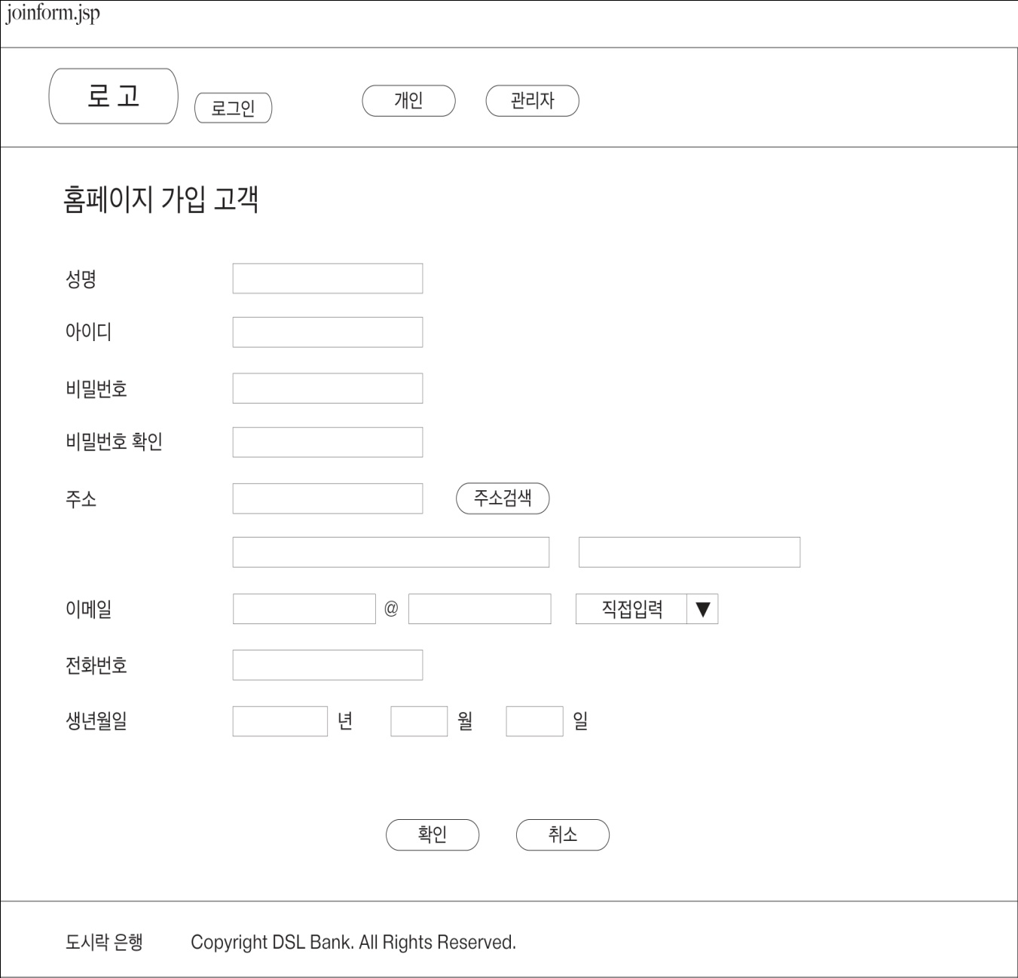

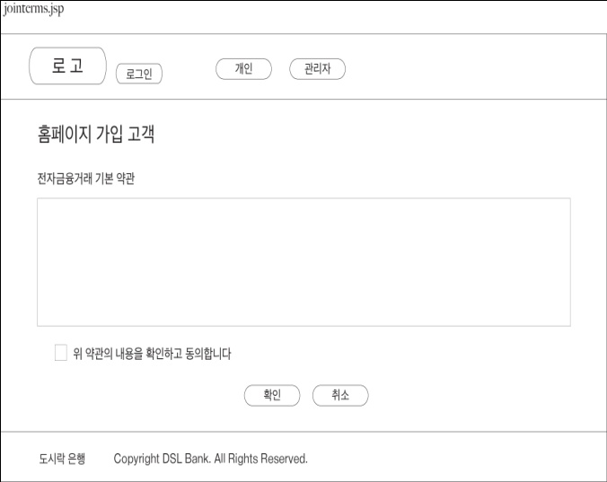
개요

Slide 10
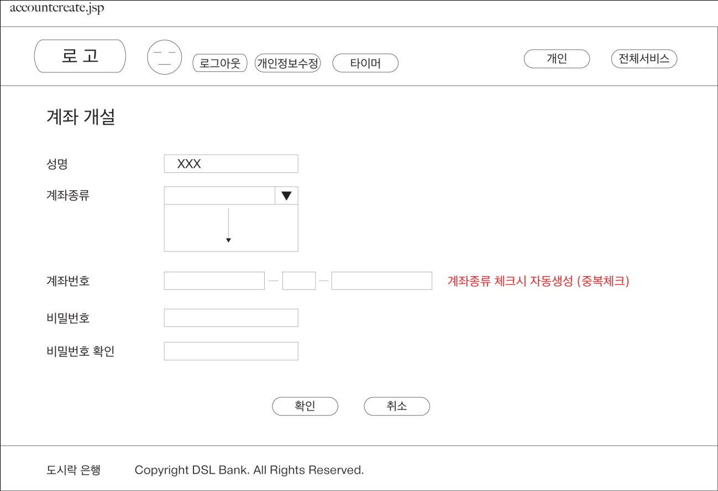
개요
[ 피티라인 템플릿 사용안내 ]
㈜피티라인 웹사이트에서 더욱 다양한 무료템플릿(파워포인트배경)을 제공하고 있습니다.
1. 해당 제품에 사용된 이미지 등 모든 내용의 저작권은 ㈜피티라인에게 있으며 저작권법에 의하여 보호됩니다.
2. 사용자는 제품을 불법 복제, 양도, 사전허가 없이 재가공하여 상업적으로 이용하거나 판매할 수 없습니다.
3. 표지의 피티라인 로고는 바로 삭제하거나, 메뉴표시줄의 ‘보기’-’마스터’-’슬라이드마스터’에서 삭제 됩니다.
POT파일을 바로 열어서 사용하실 수도 있고 자신의 파워포인트 디자인 서식에 추가해서 사용하실 수도 있습니다.
템플릿의 확장자명이 POT로 되어 있는 파일은 디자인서식 파일로서 자신의 파워포인트 디자인서식에 추가하여
문서를 작성할 때마다 별도의 다운로드 없이 파워포인트 실행만으로 원하는 디자인서식을 언제든지 사용할 수 있습니다.
다음의 경로 안에 POT 파일을 삽입하시면 디자인 서식이 저장이 됩니다.
<버전 2000인 경우>
C:\Program Files\Microsoft Office\Templates\디자인
<버전 2002인 경우>
C:\Program Files\Microsoft Office2002\Templates\Presentation Designs
<버전 2003인 경우>
C:\Program Files\Microsoft Office2003\Templates\Presentation Designs

Slide 11
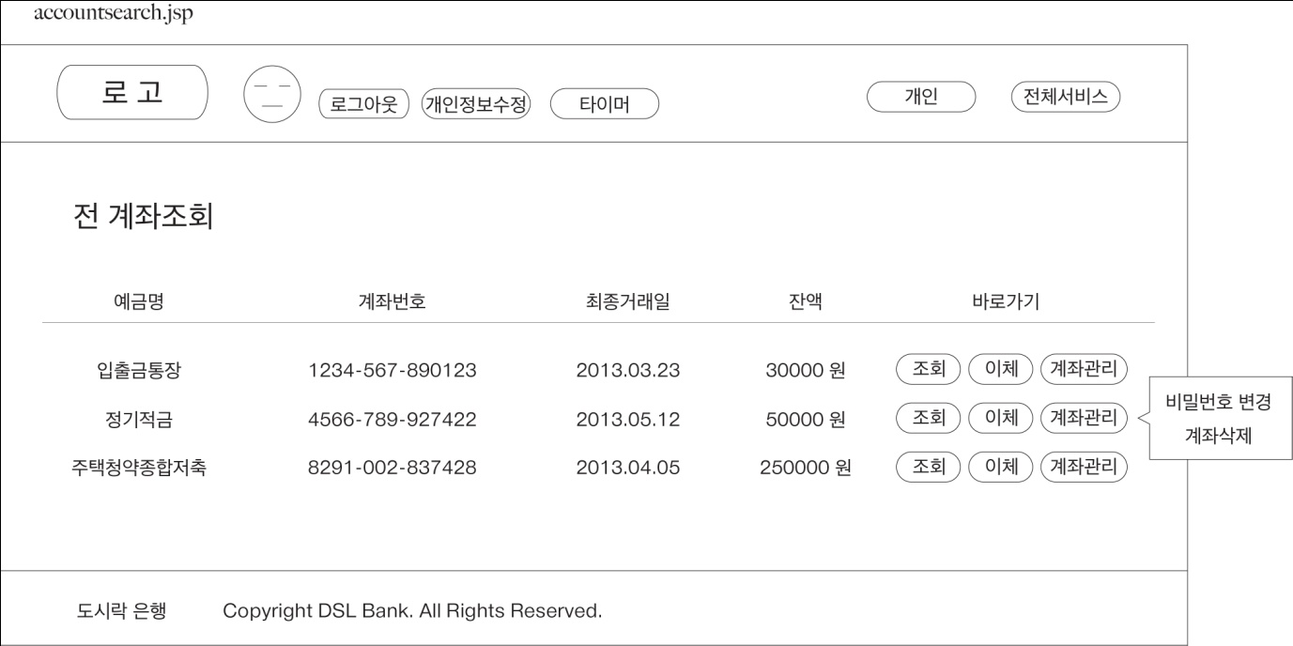
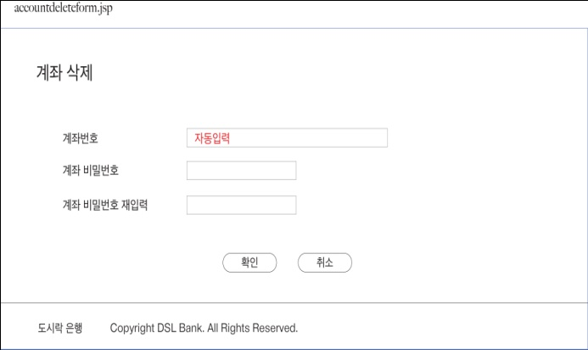

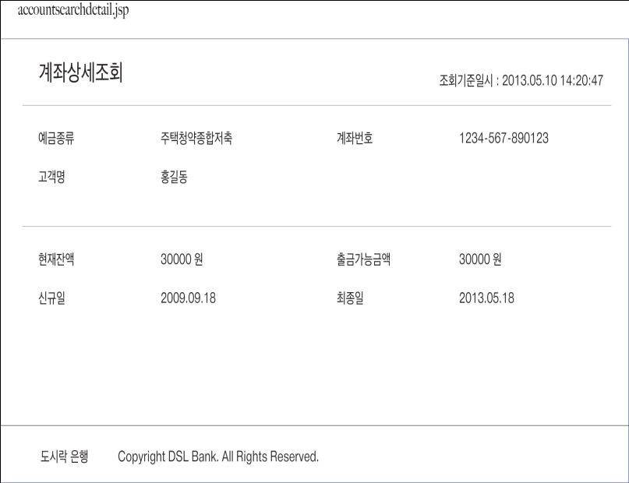
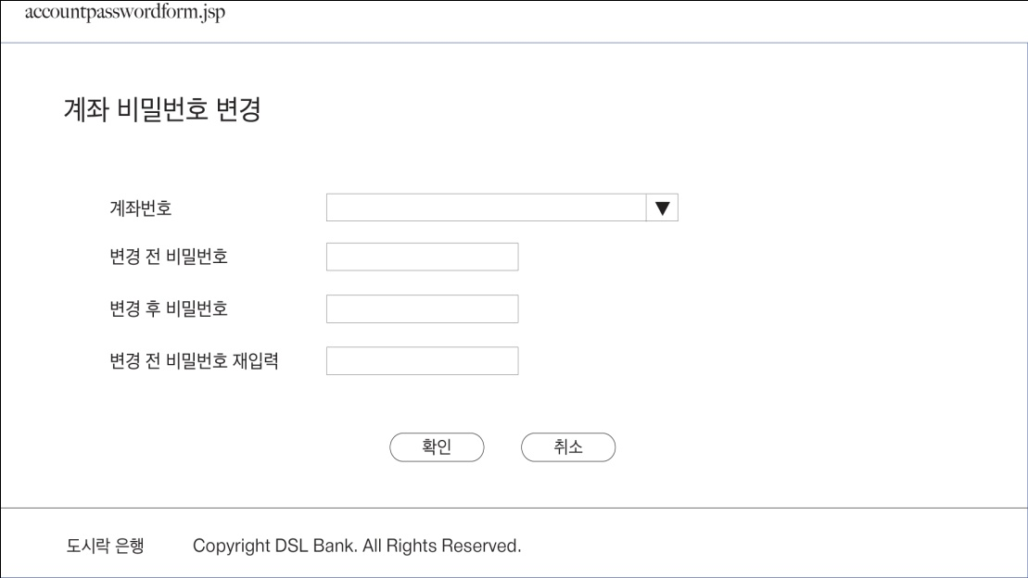
개요

Slide 12
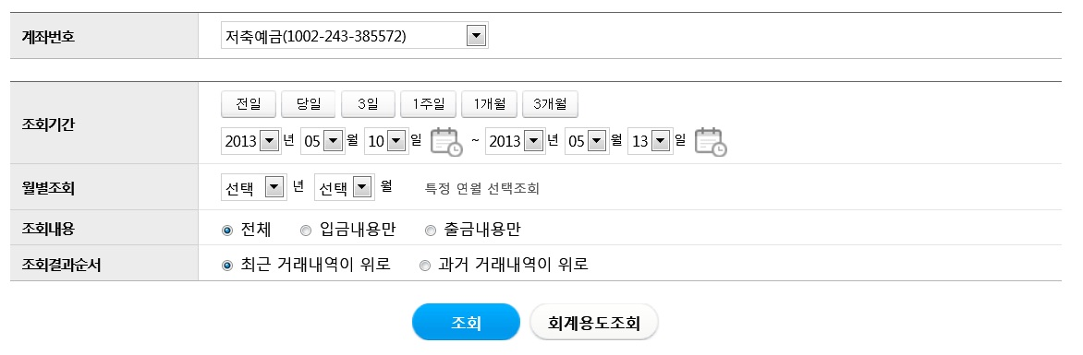
개요

Slide 13
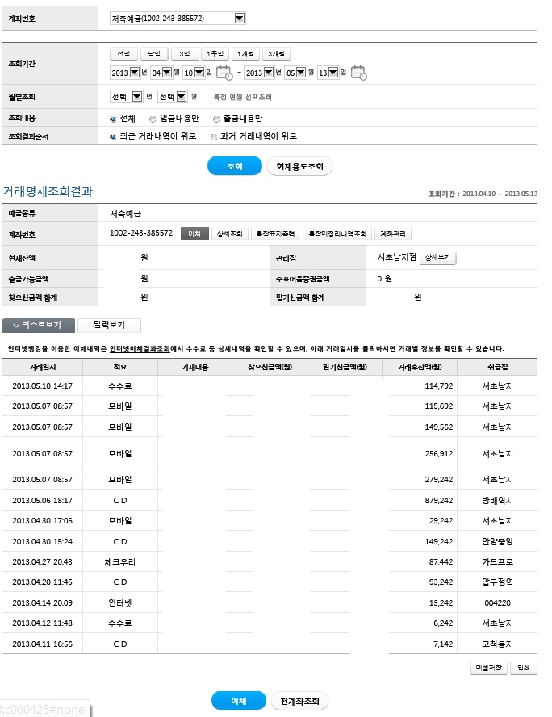
개요
[ 피티라인 템플릿 사용안내 ]
㈜피티라인 웹사이트에서 더욱 다양한 무료템플릿(파워포인트배경)을 제공하고 있습니다.
1. 해당 제품에 사용된 이미지 등 모든 내용의 저작권은 ㈜피티라인에게 있으며 저작권법에 의하여 보호됩니다.
2. 사용자는 제품을 불법 복제, 양도, 사전허가 없이 재가공하여 상업적으로 이용하거나 판매할 수 없습니다.
3. 표지의 피티라인 로고는 바로 삭제하거나, 메뉴표시줄의 ‘보기’-’마스터’-’슬라이드마스터’에서 삭제 됩니다.
POT파일을 바로 열어서 사용하실 수도 있고 자신의 파워포인트 디자인 서식에 추가해서 사용하실 수도 있습니다.
템플릿의 확장자명이 POT로 되어 있는 파일은 디자인서식 파일로서 자신의 파워포인트 디자인서식에 추가하여
문서를 작성할 때마다 별도의 다운로드 없이 파워포인트 실행만으로 원하는 디자인서식을 언제든지 사용할 수 있습니다.
다음의 경로 안에 POT 파일을 삽입하시면 디자인 서식이 저장이 됩니다.
<버전 2000인 경우>
C:\Program Files\Microsoft Office\Templates\디자인
<버전 2002인 경우>
C:\Program Files\Microsoft Office2002\Templates\Presentation Designs
<버전 2003인 경우>
C:\Program Files\Microsoft Office2003\Templates\Presentation Designs

Slide 14
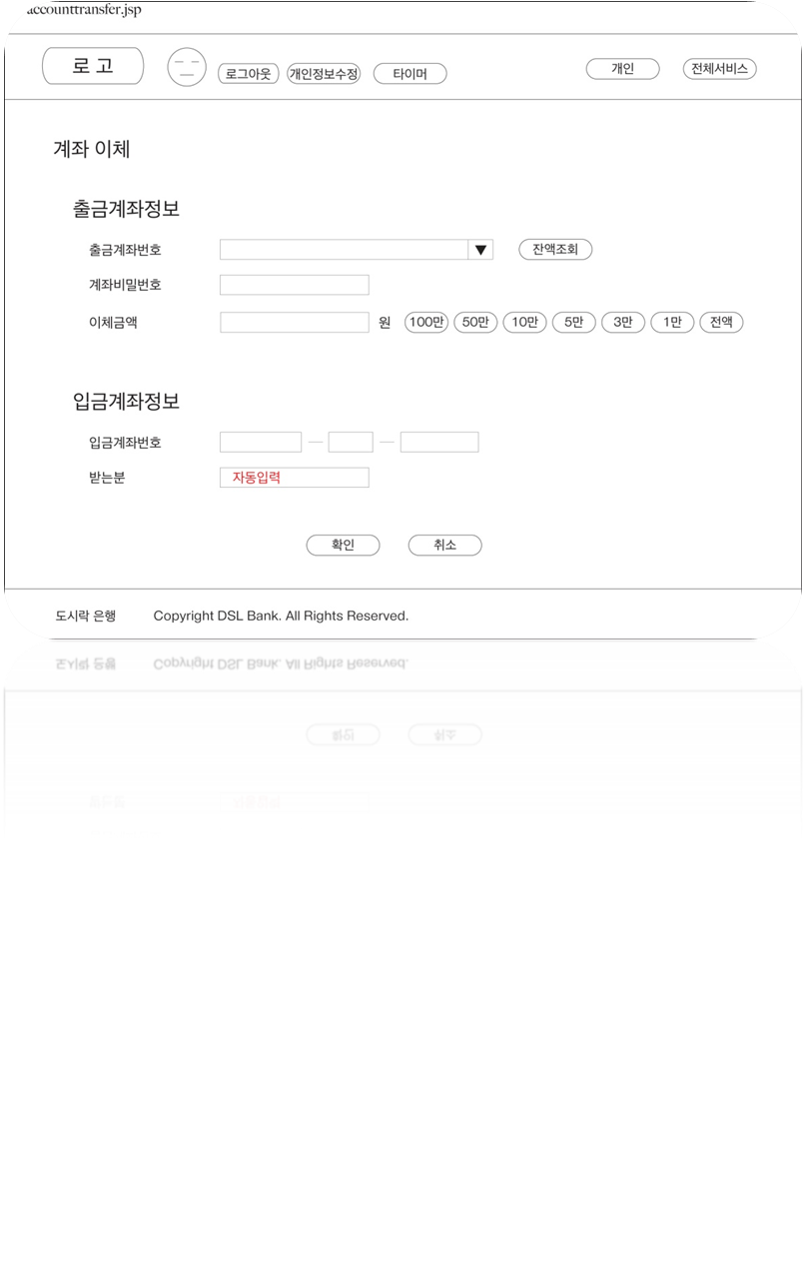
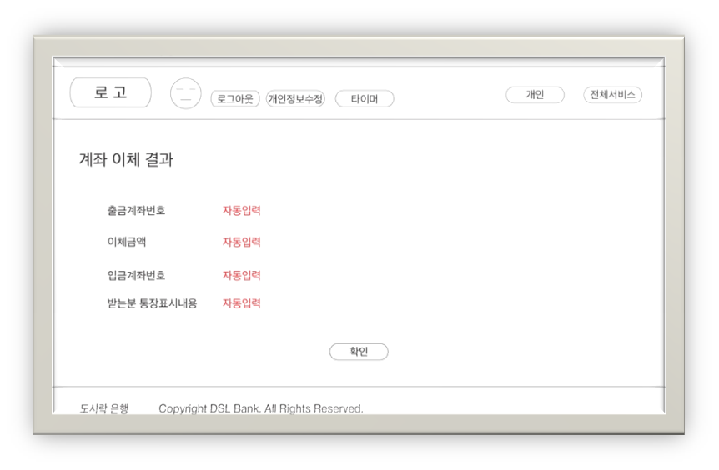
개요

Slide 15
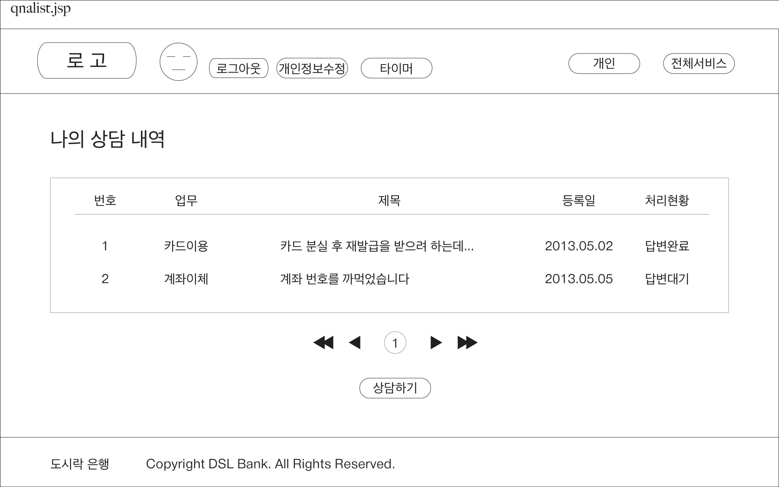
개요
[ 피티라인 템플릿 사용안내 ]
㈜피티라인 웹사이트에서 더욱 다양한 무료템플릿(파워포인트배경)을 제공하고 있습니다.
1. 해당 제품에 사용된 이미지 등 모든 내용의 저작권은 ㈜피티라인에게 있으며 저작권법에 의하여 보호됩니다.
2. 사용자는 제품을 불법 복제, 양도, 사전허가 없이 재가공하여 상업적으로 이용하거나 판매할 수 없습니다.
3. 표지의 피티라인 로고는 바로 삭제하거나, 메뉴표시줄의 ‘보기’-’마스터’-’슬라이드마스터’에서 삭제 됩니다.
POT파일을 바로 열어서 사용하실 수도 있고 자신의 파워포인트 디자인 서식에 추가해서 사용하실 수도 있습니다.
템플릿의 확장자명이 POT로 되어 있는 파일은 디자인서식 파일로서 자신의 파워포인트 디자인서식에 추가하여
문서를 작성할 때마다 별도의 다운로드 없이 파워포인트 실행만으로 원하는 디자인서식을 언제든지 사용할 수 있습니다.
다음의 경로 안에 POT 파일을 삽입하시면 디자인 서식이 저장이 됩니다.
<버전 2000인 경우>
C:\Program Files\Microsoft Office\Templates\디자인
<버전 2002인 경우>
C:\Program Files\Microsoft Office2002\Templates\Presentation Designs
<버전 2003인 경우>
C:\Program Files\Microsoft Office2003\Templates\Presentation Designs
On Click!!

Slide 16
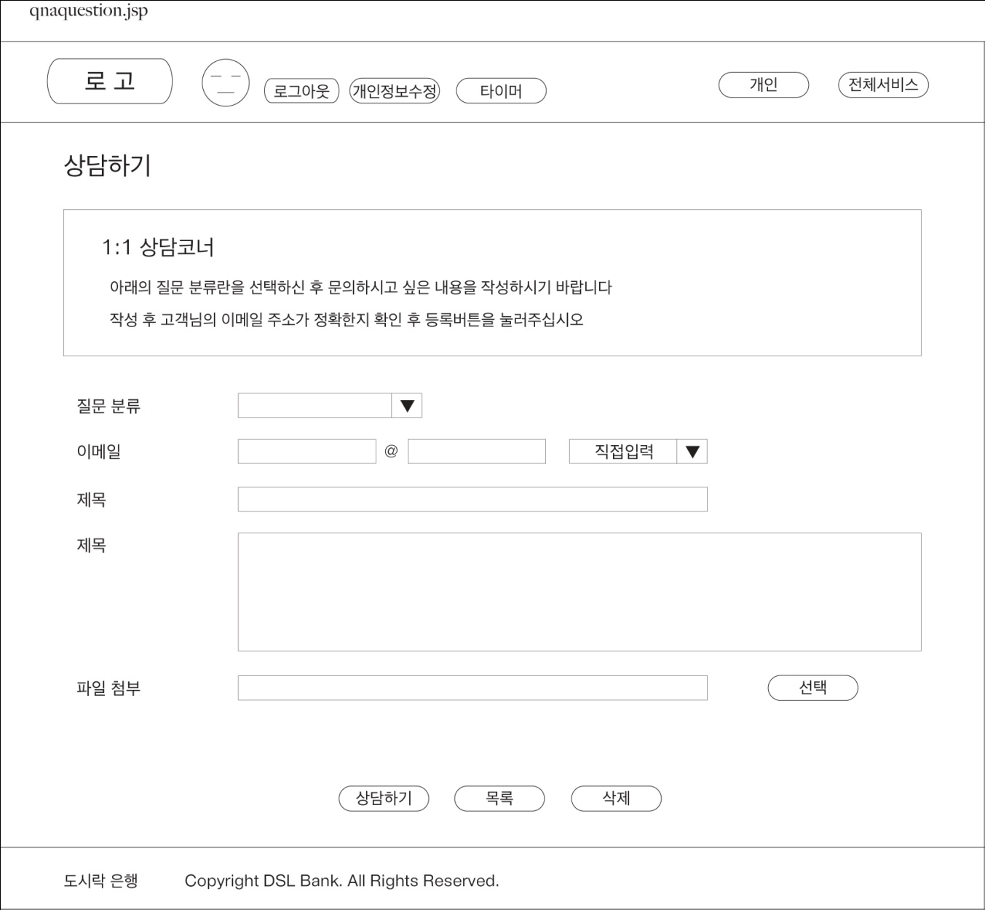
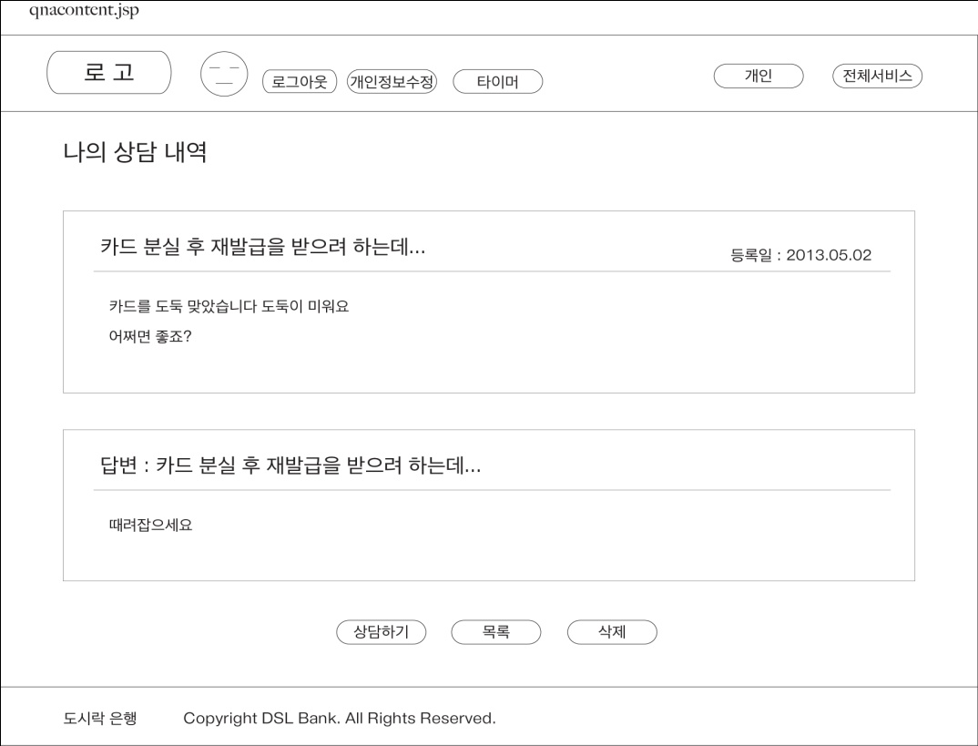
개요
[ 피티라인 템플릿 사용안내 ]
㈜피티라인 웹사이트에서 더욱 다양한 무료템플릿(파워포인트배경)을 제공하고 있습니다.
1. 해당 제품에 사용된 이미지 등 모든 내용의 저작권은 ㈜피티라인에게 있으며 저작권법에 의하여 보호됩니다.
2. 사용자는 제품을 불법 복제, 양도, 사전허가 없이 재가공하여 상업적으로 이용하거나 판매할 수 없습니다.
3. 표지의 피티라인 로고는 바로 삭제하거나, 메뉴표시줄의 ‘보기’-’마스터’-’슬라이드마스터’에서 삭제 됩니다.
POT파일을 바로 열어서 사용하실 수도 있고 자신의 파워포인트 디자인 서식에 추가해서 사용하실 수도 있습니다.
템플릿의 확장자명이 POT로 되어 있는 파일은 디자인서식 파일로서 자신의 파워포인트 디자인서식에 추가하여
문서를 작성할 때마다 별도의 다운로드 없이 파워포인트 실행만으로 원하는 디자인서식을 언제든지 사용할 수 있습니다.
다음의 경로 안에 POT 파일을 삽입하시면 디자인 서식이 저장이 됩니다.
<버전 2000인 경우>
C:\Program Files\Microsoft Office\Templates\디자인
<버전 2002인 경우>
C:\Program Files\Microsoft Office2002\Templates\Presentation Designs
<버전 2003인 경우>
C:\Program Files\Microsoft Office2003\Templates\Presentation Designs

